Slide 1
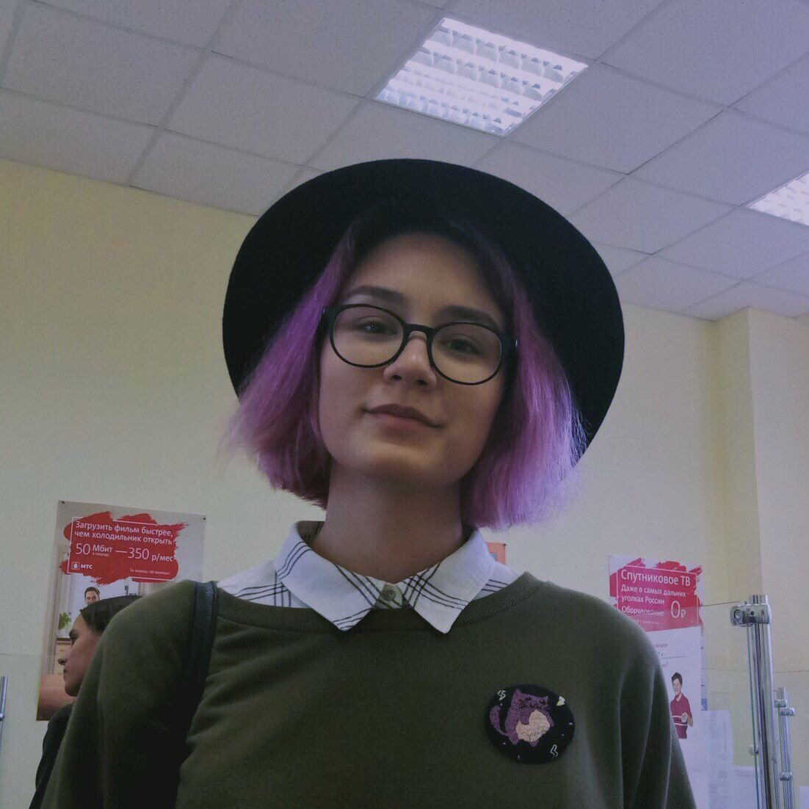
Приветствую!
Меня зовут Гурьева Полина и я являюсь кандидатом на пост спикера в 2017/2018 году. Почему вы должны выбрать меня? Все просто. В прошлом году я была депутатом ГСУ, поэтому имею опыт работы в ШСУ, исходя из этого обещаю, что смогу успешно и эффективно управлять деятельностью Совета и выдвину актуальные проекты по улучшению гимназии, которые действительно возможно воплотить в жизнь. Какими же они будут? Приглашаю ознакомиться на следующих слайдах.

Slide 2
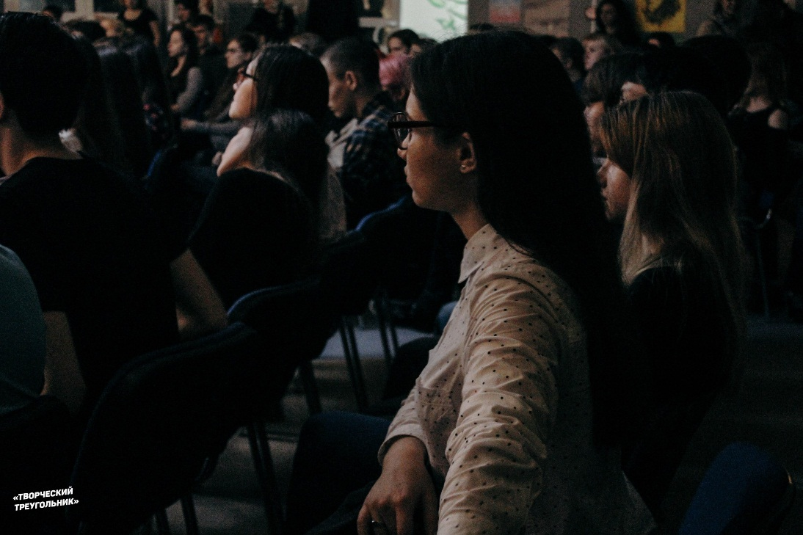
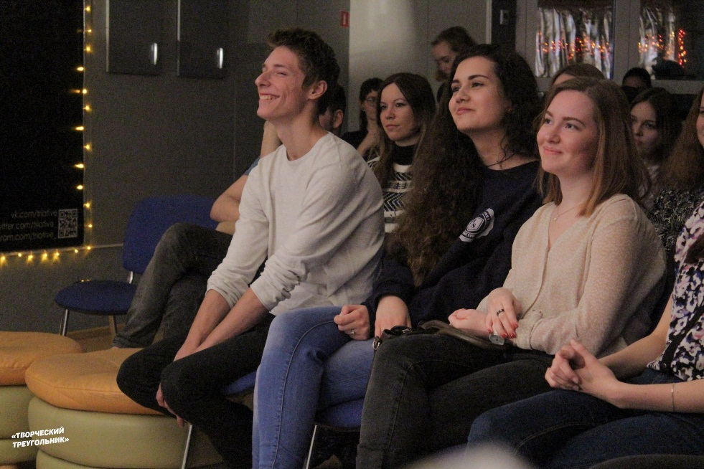
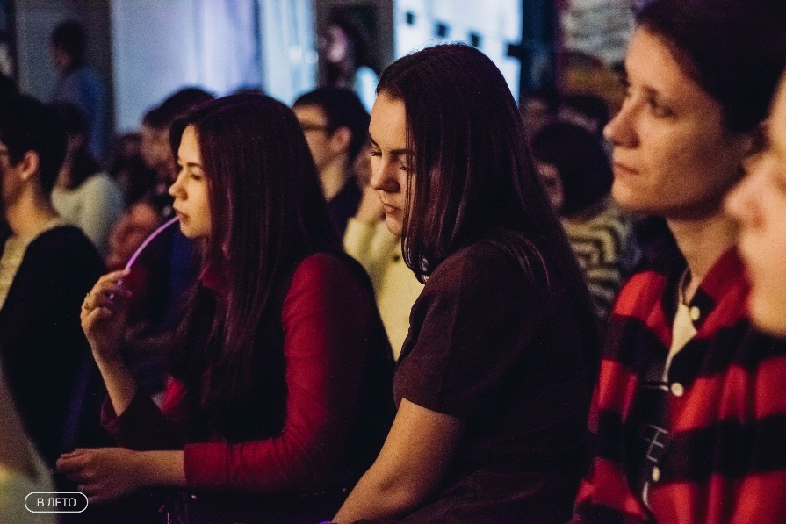
Киновечера
Раз в месяц вечером проводить в актовом зале киновечер, на котором ученики могут посмотреть хорошее кино с глубоким смыслом, обсудить его. Можно приурочивать к праздникам и мероприятиям, проходящим в гимназии.
Такие вечера позволят гимназистам отдохнуть в стенах школы, познакомиться друг с другом поближе, узнать что-то новое для себя. Присутствие учителей крайне желательно, потому что именно в такие уютные вечера между учеником и учителем могут завязаться теплые отношения.
Киновечера с правильно подобранными фильмами помогут поднять уровень культуры в гимназии.

Slide 3



Новый формат предметных недель
Вам интересны наши предметные недели? Мне не очень, именно поэтому я предлагаю серьезно подойти к этому вопросу и сделать их по-настоящему информативными и актуальными. Вы знаете видеоблоггера-физика, занимающегося просветительской деятельностью? А почему бы не показать его видео на уроке физики? Я за то, чтобы во время предметной недели знакомить учеников с интересными людьми этой области, рассказывать что-то, выходящее за рамки школьной программы, необычное, проводить действительно интересные мероприятия, возможно, приглашать гостей на мини-лекции.
Участие ШСУ в предметных неделях поднимет интерес учащихся к учебе и самообразованию, покажет, что узнавать что-то новое и полезное можно не только из школьных учебников и в более простой форме.

Slide 4
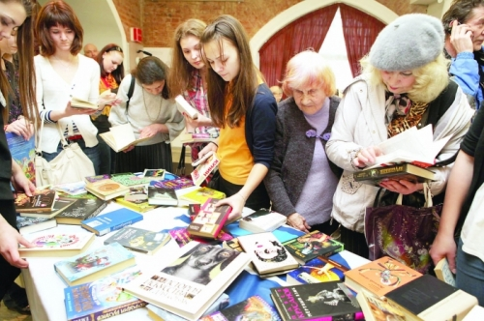
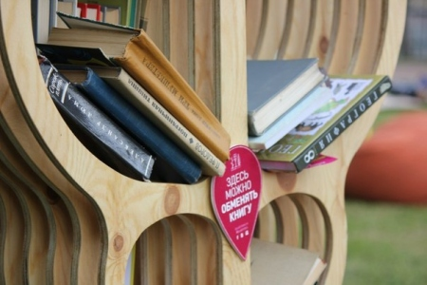
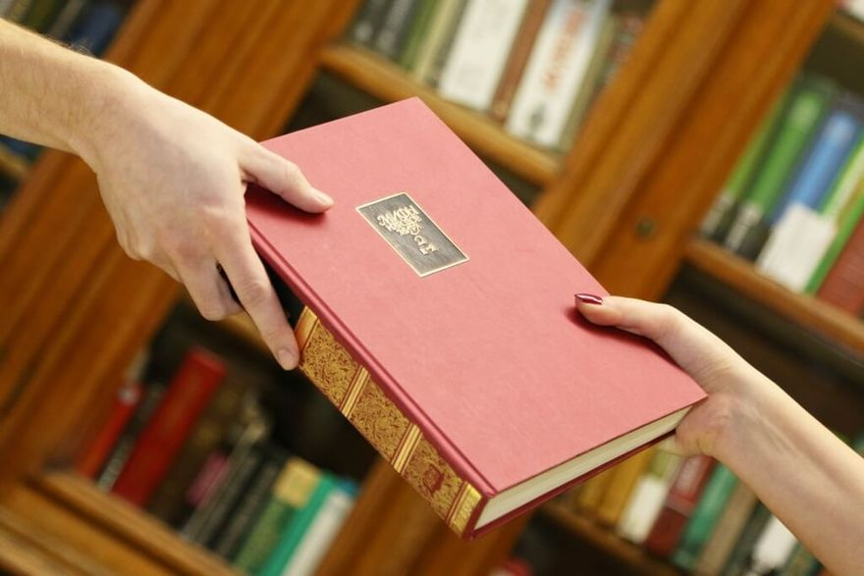
Буккроссинг в гимназии
Буккроссинг – это свободный и безвозмездный обмен книгами. Возможно, вы уже видели полки, на которых можно оставить свои и взять чужие книги? Я хочу такую в нашей гимназии.
Буккроссинг позволит обзавестись новыми книгами, ознакомиться с абсолютно неожиданной литературой бесплатно. Это развитие культуры, самосознания у учащихся и доверия между ними. И это просто интересно и современно.

Slide 5
Я не обещаю невозможного, я не прошу проголосовать за меня из-за розовых волос, я готова отвечать за свои проекты и стремиться к их осуществлению, потому что я заинтересована в том, чтобы сделать нашу гимназию более дружной, более образованной и атмосферной.
Давайте превратим учебу в хобби!

